Slide 1


¿Qué es una base de datos?
Una base de datos es un conjunto organizado de datos que se almacenan y se acceden electrónicamente.
Este conjunto de datos puede ser manejado por sistemas informáticos para proporcionar información variada.
by DEIVID ALEXANDER LUX REVOLORIO

Slide 2
Partes principales de una base de datos
Tablas 📊
Campos 🗄️
Los datos se almacenan en tablas, que consisten en filas y columnas.
Las columnas de una tabla representan los campos, como nombre, edad, etc.
Registros 📝
Llaves🗝️
Las filas de una tabla contienen registros individuales, cada uno representando un conjunto de datos.
Se utilizan para garantizar la integridad y relaciones entre las tablas.

Slide 3
Casos de uso de una base de datos
Almacenamiento de datos: Las bases de datos se utilizan para guardar grandes cantidades de información de manera organizada y segura.
Gestión de clientes: Las empresas utilizan bases de datos para almacenar y gestionar la información de sus clientes, como nombres, direcciones y preferencias.
Análisis de datos: Las bases de datos se utilizan para analizar grandes cantidades de información y extraer conclusiones útiles para la toma de decisiones.

Slide 4
¿Qué es una tabla?
Una tabla en el contexto de las bases de datos, es una estructura que organiza los datos en filas y columnas, similar a una hoja de cálculo. Cada fila representa una entidad y cada columna un atributo. Las tablas son fundamentales para almacenar y organizar la información de manera estructurada.
Las tablas permiten acceder a la información de forma eficiente, realizar consultas y análisis, y son esenciales en la gestión de datos en cualquier sistema de base de datos.

Slide 5
Partes de una tabla
Columnas
Filas
Clave primaria o ID
Las columnas son las partes verticales de una tabla y representan los diferentes tipos de datos que se pueden almacenar, como texto, números, fechas, etc.
Las filas son las partes horizontales de una tabla y contienen los registros individuales de datos, cada fila representa una entrada única en la tabla.
La clave primaria es un campo o combinación de campos cuyos valores únicos identifican de forma exclusiva cada fila en una tabla.

Slide 6
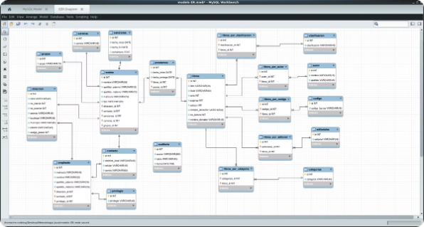
Diagrama Entidad Relacion
Un diagrama entidad-relación, también conocido como modelo entidad relación o ERD, es un tipo de diagrama de flujo que ilustra cómo las "entidades", como personas, objetos o conceptos, se relacionan entre sí dentro de un sistema. Los diagramas ER se usan a menudo para diseñar o depurar bases de datos relacionales en los campos de ingeniería de software, sistemas de información empresarial, educación e investigación. También conocidos como los ERD o modelos ER, emplean un conjunto definido de símbolos, tales como rectángulos, diamantes, óvalos y líneas de conexión para representar la interconexión de entidades, relaciones y sus atributos. Son un reflejo de la estructura gramatical y emplean entidades como sustantivos y relaciones como verbos

Slide 7
Nomalizacion de las Bases de datos
1 Forma Normal (1FN)
2 Forma Normal (2FN)
3 Forma Normal (3FN)

Slide 8

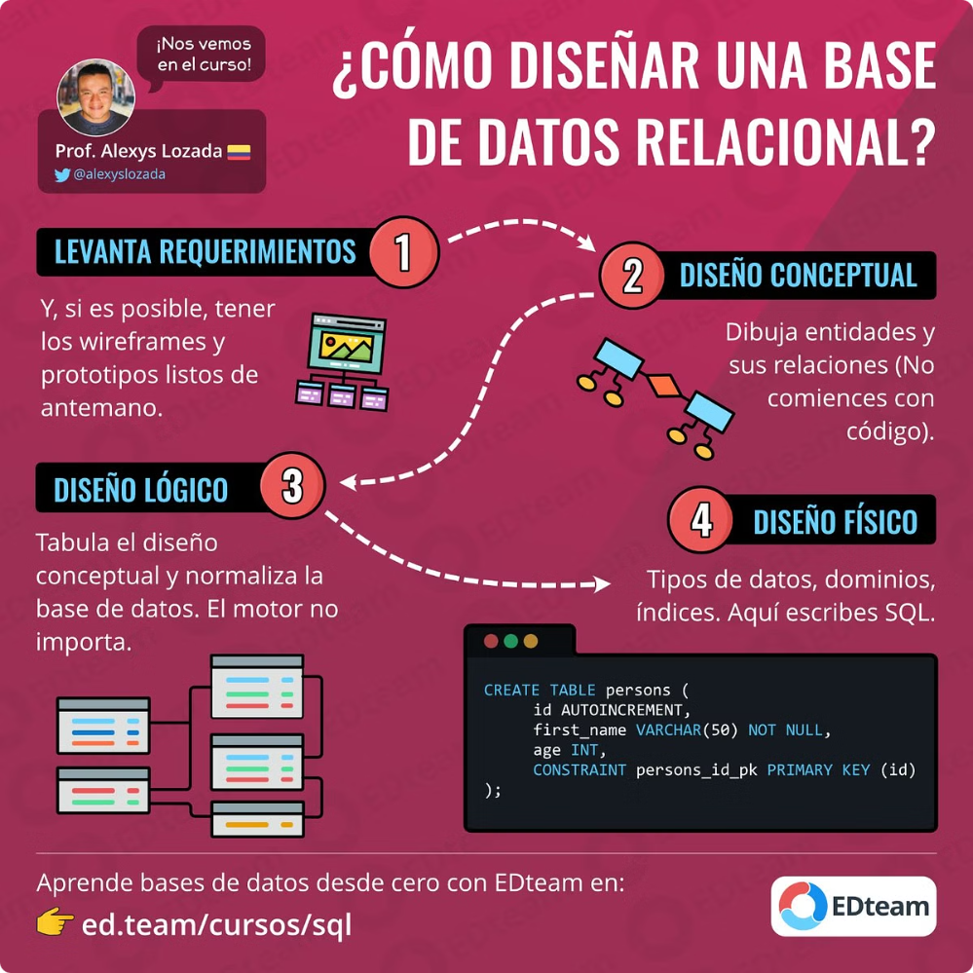
¿Qué es SQL?
SQL, Structured Query Language, es un lenguaje utilizado para administrar y manipular bases de datos relacionales. Permite insertar, actualizar eliminar y consultar datos, así como definir y manipular la estructura de la base de datos.
Además, SQL es un estándar reconocido internacionalmente para el manejo de bases de datos, lo que lo hace ampliamente utilizado en la industria.

Slide 9
Origen de SQL
Desarrollado por IBM
Estándar ANSI
Contribuciones de Oracle
Structured Query Language (SQL) fue inicialmente desarrollado por IBM en la década de 1970 como parte de un proyecto de investigación.
En 1986, SQL se convirtió en un estándar del Instituto Nacional Estadounidense de Estándares (ANSI).
Oracle Corporation contribuyó significativamente a la evolución y desarrollo de SQL como lenguaje de base de datos.

Slide 10

Características de SQL
Manipulación de datos: Permite insertar, actualizar y eliminar datos en una base de datos.
Seguridad: Ofrece mecanismos para restringir el acceso a los datos y proteger la integridad.
Soporte transaccional: Permite realizar operaciones atómicas, consistentes, aisladas y duraderas (ACID).

Slide 11




Adminstradores de Bases de Datos
MySQL
ACCESS:
PostgreSQL
Oracle
Una de las herramientas de base de datos más populares y de código abierto.
Una plataforma de administración de base de datos relacional desarrollada por Microsoft.
Un sistema de gestión de base de datos relacional orientado a la comunidad.
Una de las bases de datos comerciales más utilizadas en entornos empresariales.

Slide 12
Diferencias entre DDL, DML y DCL de bases de datos
En una base de datos, DDL, DML y DCL son siglas que se refieren a diferentes tipos de comandos o instrucciones.
DDL (Data Definition Language)
DDL se utiliza para definir la estructura y el esquema de una base de datos. Algunos ejemplos de comandos DDL incluyen:
CREATE: crea una nueva tabla o base de datos
ALTER: modifica la estructura de una tabla existente
DROP: elimina una tabla o base de datos
DML (Data Manipulation Language)
DML se utiliza para manipular o modificar los datos dentro de una base de datos. Algunos ejemplos de comandos DML incluyen:
SELECT: recupera datos de una o varias tablas
INSERT: inserta nuevos datos en una tabla
UPDATE: actualiza los datos existentes en una tabla
DELETE: elimina datos de una tabla
DCL (Data Control Language)
DCL se utiliza para controlar los permisos y la seguridad de una base de datos. Algunos ejemplos de comandos DCL incluyen:
GRANT: otorga permisos a los usuarios
REVOKE: revoca permisos a los usuarios

Slide 13

Gestor de Base de Datos ACCESS
Microsoft Access es un sistema de gestión de bases de datos relacional (RDBMS) desarrollado por Microsoft. Forma parte de la suite de aplicaciones Microsoft Office y se utiliza para crear y administrar bases de datos, así como para crear formularios, informes y consultas para acceder y analizar los datos.
ACCESS es un sistema de gestión de bases de datos simple e intuitivo, especialmente adecuado para usuarios individuales y pequeñas empresas que necesitan una solución de gestión de datos fácil de usar.

